Slide 1

班服设计投票方案

Slide 2


班级Logo选择
方案①：
方案②：

Slide 3
一、班服颜色选定方案
男生：
①白T恤 ②粉T恤
女生：
①白T恤 ②黑T恤

Slide 4
二、班服图案选定方案

Slide 5
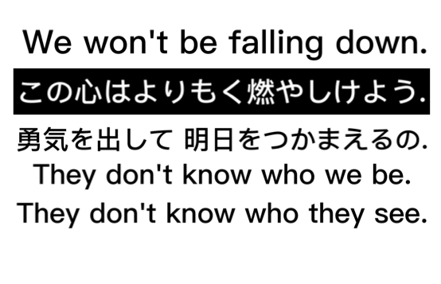

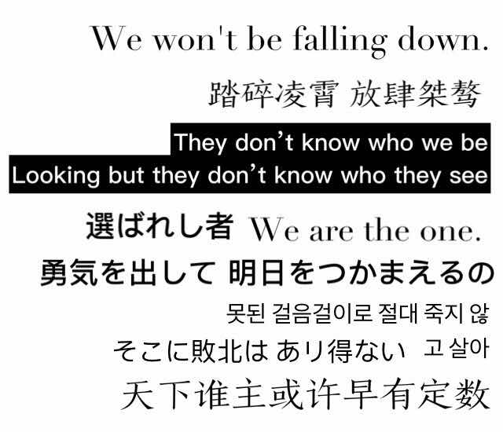

方案一：
正面六班Logo和歌词 ＋ 背面表情包
正面样式①
男生女生不同样式，下图各选一张。
正面样式②
全班统一左边任意一图。
背面样式
男生女生任选下图一张。

Slide 6

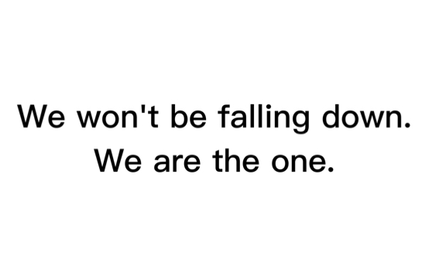
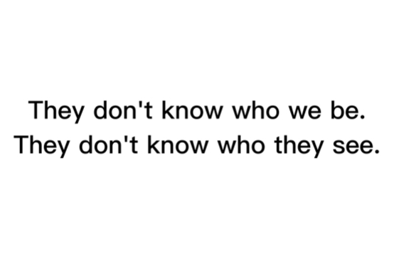
方案二：
正面六班Logo和装饰 ＋ 背面经典歌词
正面设计：
正面装饰如右图。
装饰样品：
① 男生女生样式分开，男生左边女生右边；
② 男生女生样式相同，左边右边任选一张。

Slide 7
方案三

Slide 8
三、入场式BGM方案

Slide 9
①《Look At Me Now》—Charlie·Puth 英文
②《X Gon’ Give It to Ya》—《死侍》 英文
③ 《Back In Black》—《钢铁侠》 英文
④《闪耀》—Pentagon 韩文
⑤ 《MIC Drop》— 韩国男团BTS 韩文
⑥《Go Go》— 韩国男团BTS 韩文

Slide 10
四、入场式饰品方案

Slide 11
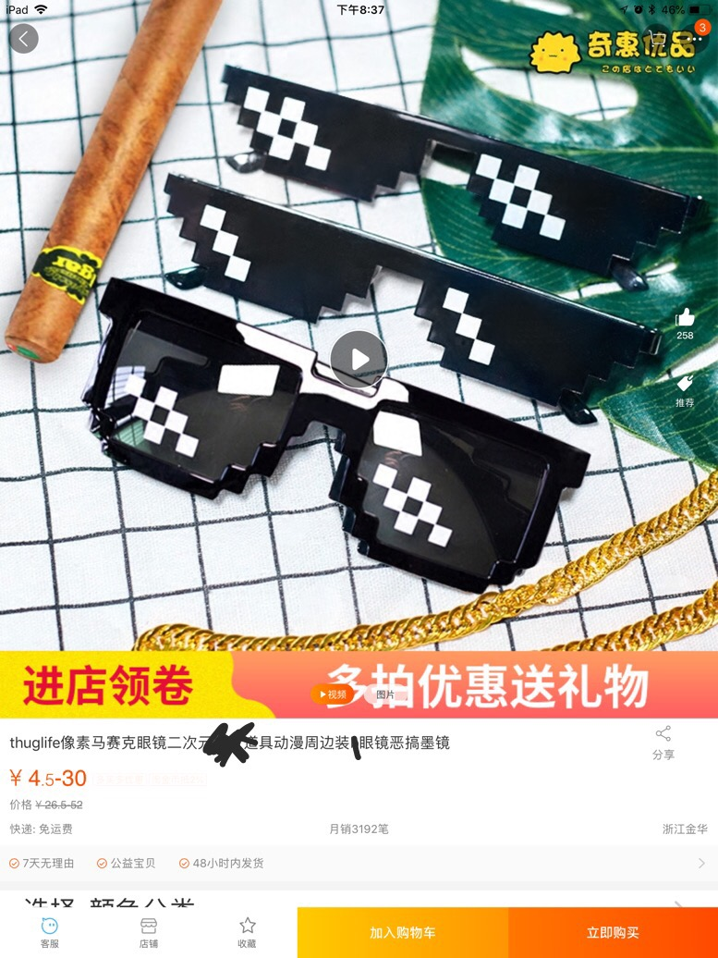
饰品一：墨镜
计划：在入场式的舞蹈中可能会设计戴墨镜的动作，x格更高/滑稽

Slide 12
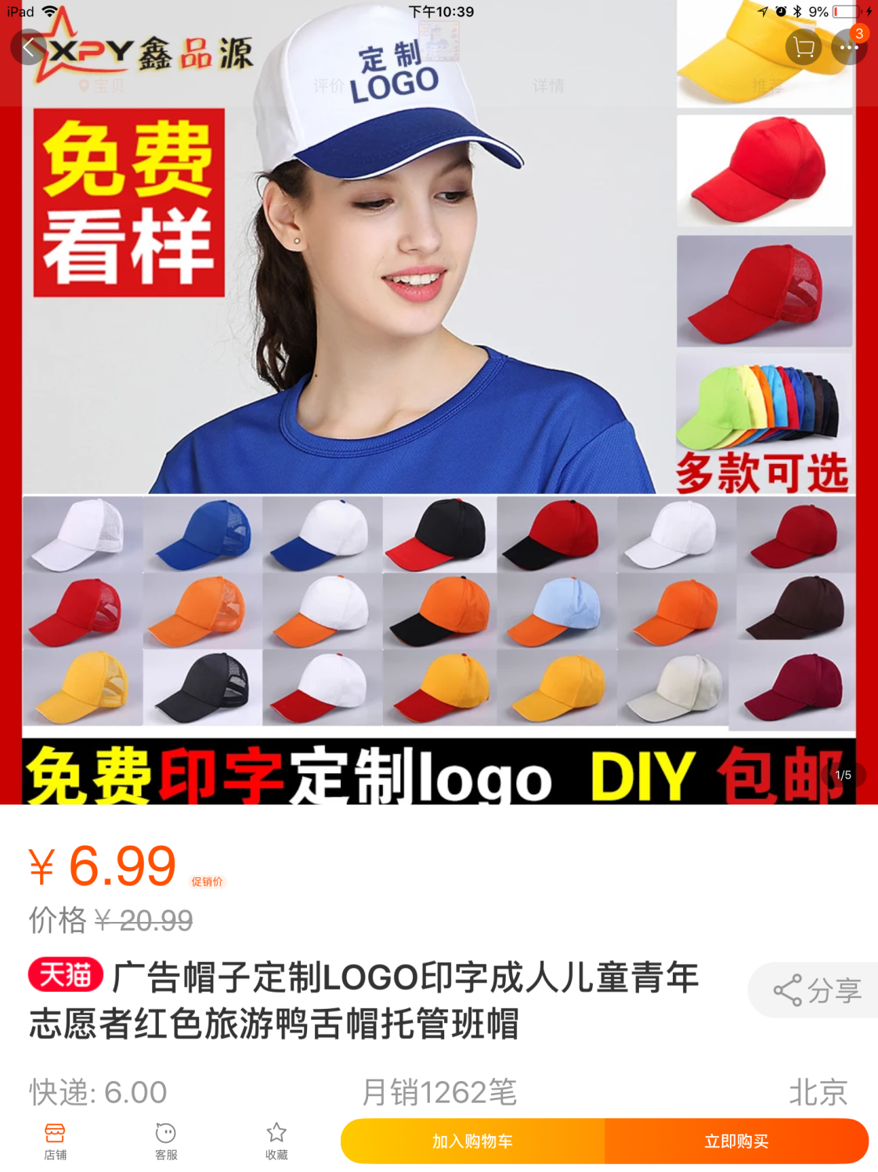
饰品二：班帽
计划：在图中“定制LOGO”字样处印上设计的班级LOGO。

Slide 13
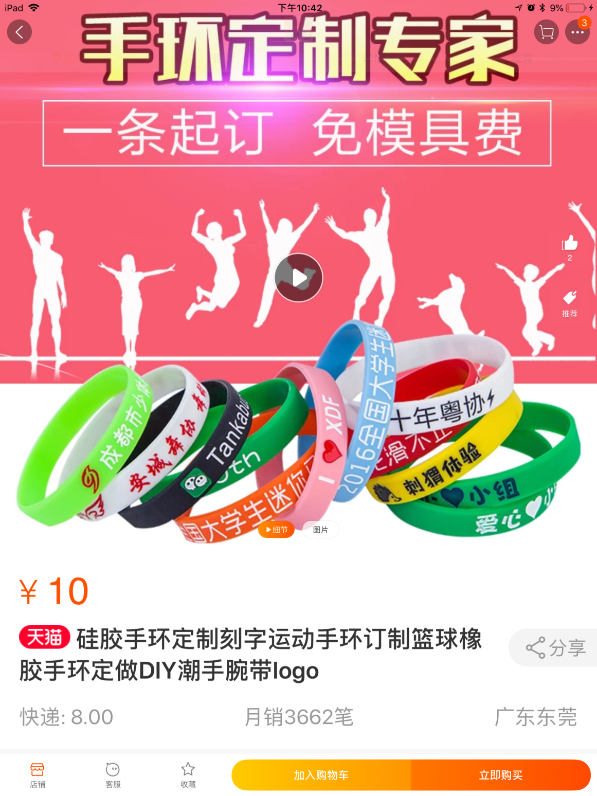
饰品三：手环
计划：定制带有班级LOGO的手环和“Whenever Whatever Forever Ever Ever”字样，带有深切寓意。

